Slide 1
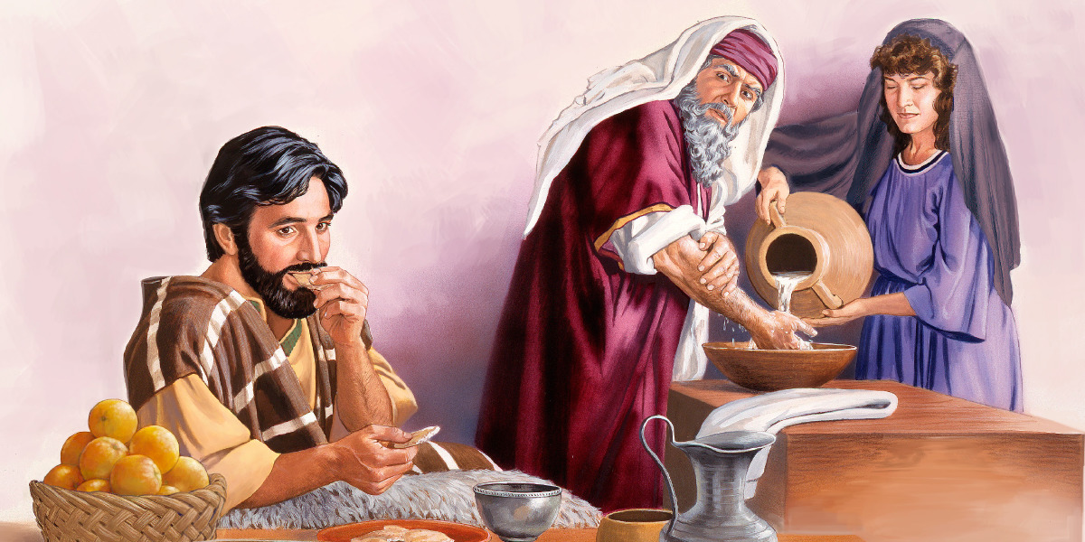
ОТ ВЪТРЕ НАВЪН
Урок 6 за 10 август 2024 г

Slide 2
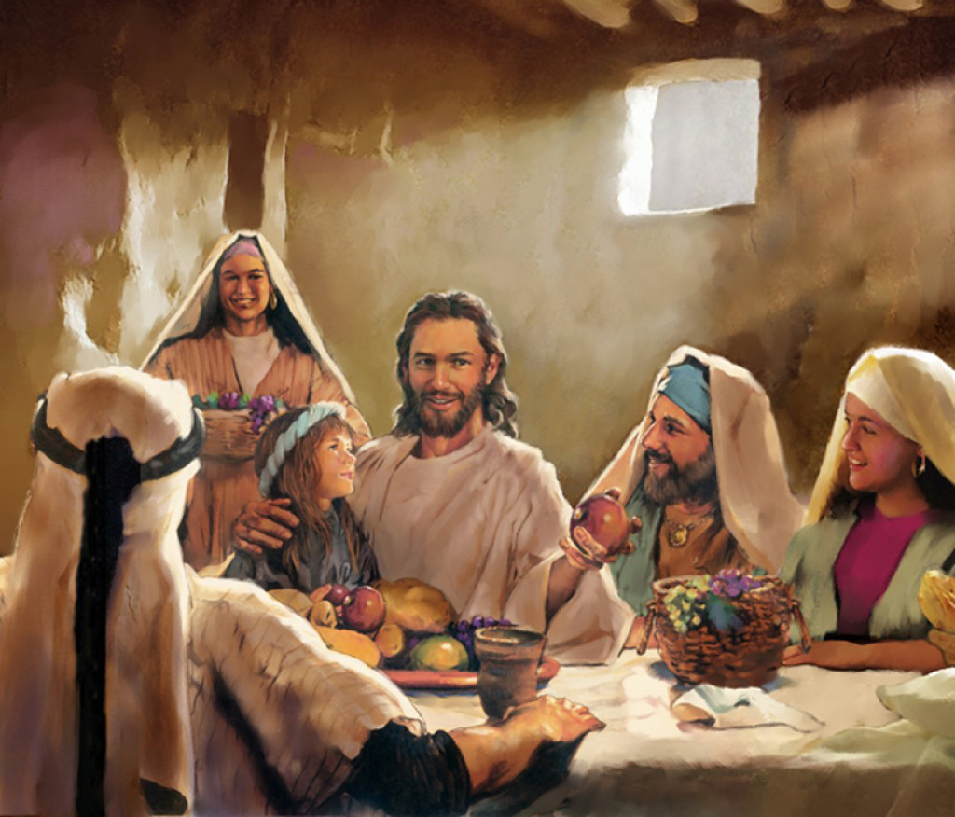
„Няма нищо извън човека, което, като влиза в него, да може да го оскверни; но тези неща, които излизат от него, те оскверняват човека”
(Марк 7:15)

Slide 3
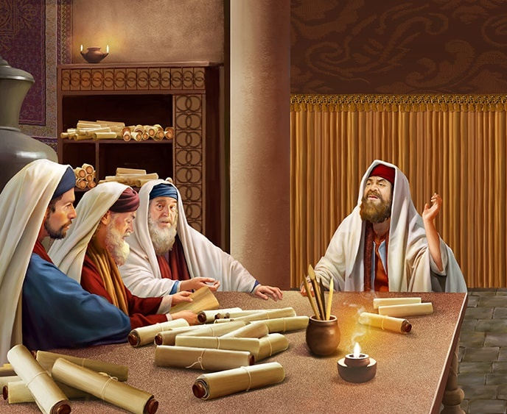
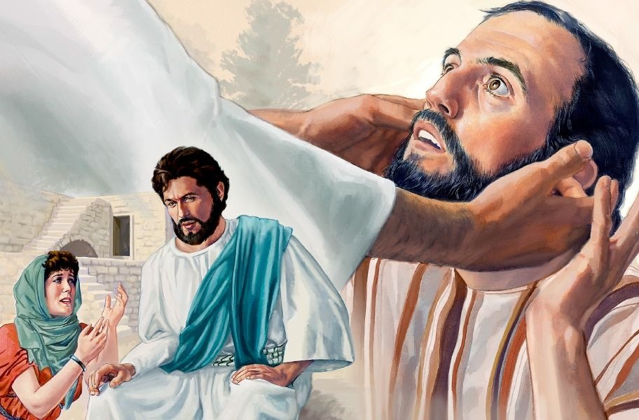
Проблем, който изправя фарисеите пред Исус по различни поводи, е традицията.
Разтриване на зърнени храни с ръка в събота; яжте, без да почиствате ръцете си; посвещавайте предмети в служба на Бога, за да попречите на другите да им се наслаждават; да не докосва езичник или да не яде с него... Много и разнообразни бяха традициите, които направиха фарисейската религия трудна и трудна за следване.
Поради преданията си те бяха слепи водачи (Мат. 23:16), които затваряха за хората входа на Царството Небесно (Мат. 23:13).
Проблемите на традицията:
Заменете Божиите заповеди. Марк 7:1-13.
Какво замърсява и какво не. Марк 7:14-19.
Традицията и езичниците:
Малки кучета, които превъзхождат господарите си. Марк 7:24-30.
Уши, които са оставени отворени. Марко 7:31-37.
Маята на традицията. Марк 8:11-13.

Slide 4
ПРОБЛЕМИТЕ НА ТРАДИЦИЯТА

Slide 5
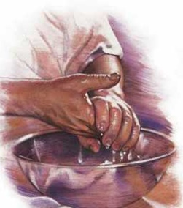
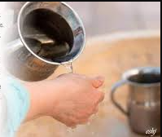
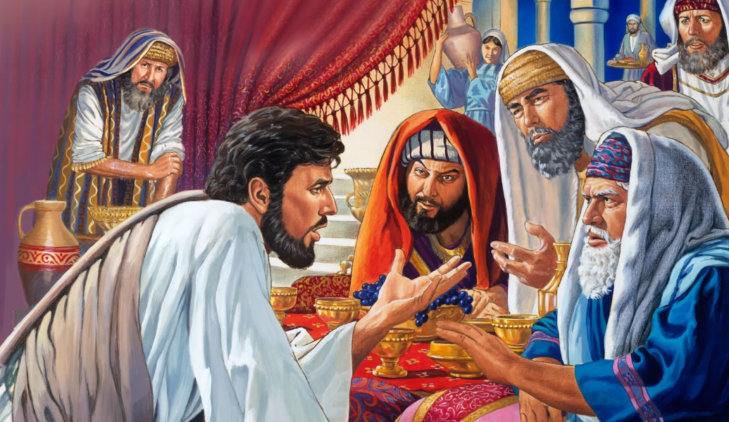
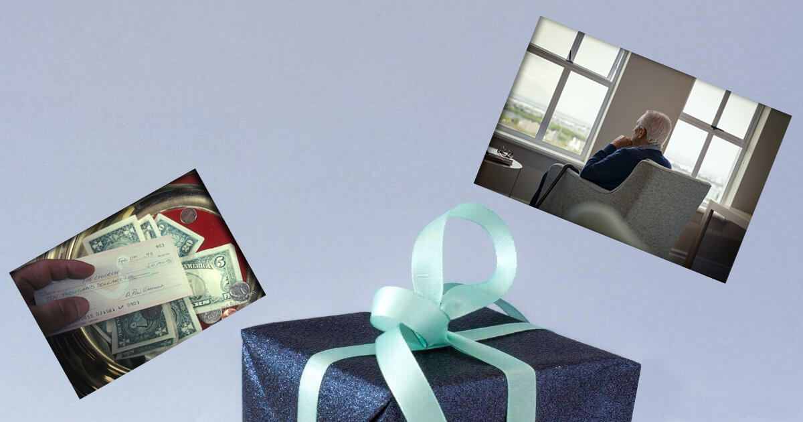
ЗАМЕНЯТ БОЖИИТЕ ЗАПОВЕДИ
„И каза им: Хубаво! вие осуетявате Божията заповед за да спазите своето предание!“ (Марк 7:9)
Бог беше заповядал свещениците да се пречистят с вода, преди да могат да служат в Светилището (Изход 30:17-21).
Водени от прекомерна ревност, евреите бяха разширили тази заповед към всички хора, за да избегнат ритуално заразяване.
Въпросът на книжниците и фарисеите имаше за цел да докаже, че Исус не спазваше заповедите (Марк 7:5). Но този въпрос се обърна срещу тях.
Исус уважаваше заповедите. Те бяха тези, които ги нарушиха и ги замениха със собствените си традиции (Марк 7:6-8).
КОРБАН
Пример: Ако посветят нещо на Бог [Corbán] – като например къща – те стават ползватели до смъртта си, но не могат да го използват за друга цел, като например да помогнат на родителите си (Марк 7:9-13).

Slide 6
„Последният голям конфликт между истината и заблудата е само последната битка на дългогодишния спор относно Божия закон. Сега навлизаме в тази битка – битка между човешките закони и предписанията на Йехова, между религията на Библията и религията на басните и традициите.“
Е. Г. Уайт (Подготовка за това, което предстои, 12 декември)

Slide 7
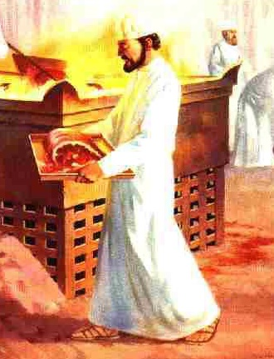
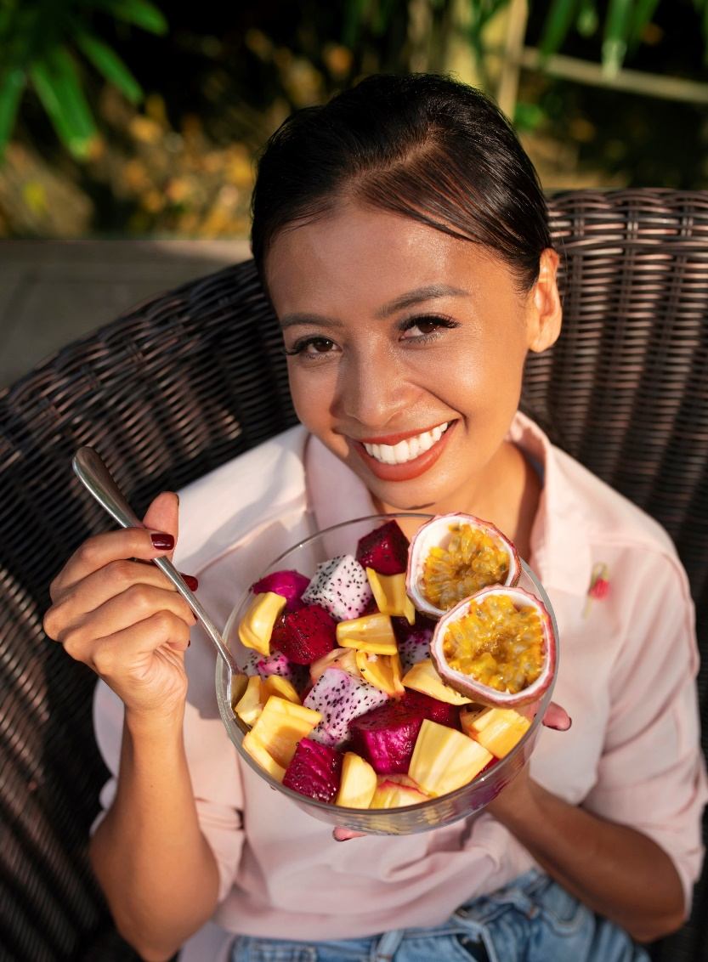
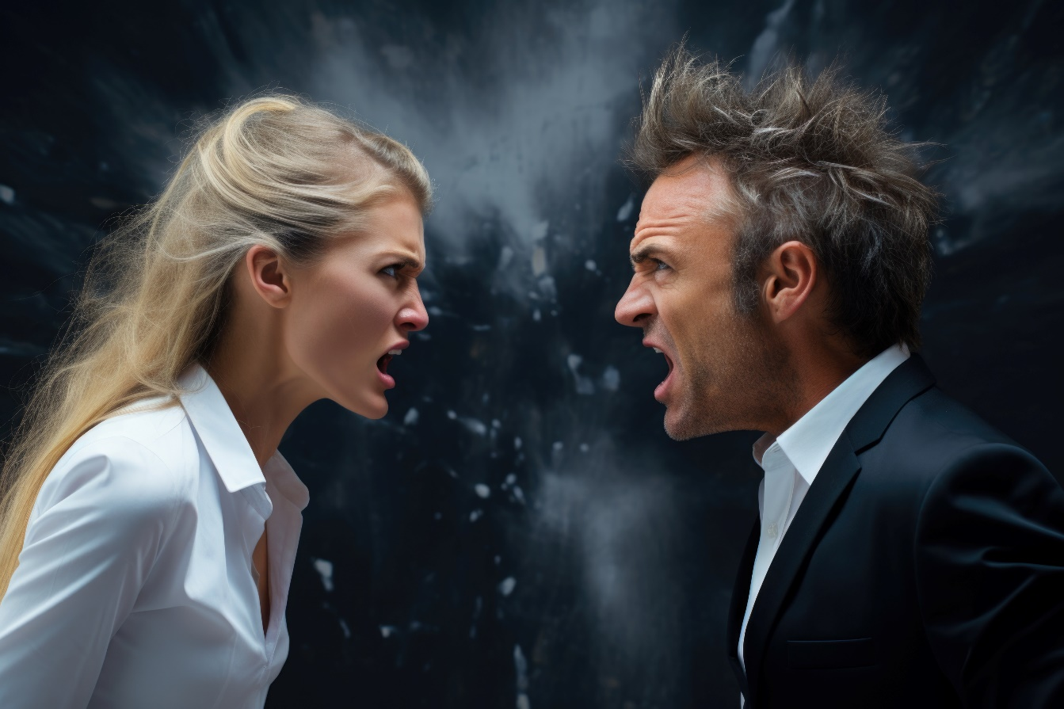
КАКВО ЗАМЪРСЯВА И КАКВО НЕ
„Няма нищо извън човека, което, като влиза в него, може да го оскверни; но тия неща, които излизат от него, те оскверняват човека.” (Марк 7:15).
„Осветеното месо“ (на жертвено животно) става „нечисто“, когато се докосне от някой ритуално нечист (Агей 2:12-13).
Във фарисейската традиция това се екстраполира към всяка храна (позволена от Левит 11) и към всеки човек, независимо дали е нечист или не. Повдигнатият въпрос няма нищо общо с храните, които могат или не могат да се консумират, а с начина, по който се консумират (с пречистени – измити – или непочистени – нечисти ръце).
Следователно, ако не сте измили ръцете си по определен начин, храната, която сте яли, е била нечиста. Но Исус каза ясно, че чистата храна не става нечиста, ако я ядете, без да извършите традиционния обред (Марк 7:18-19).
Но това, което наистина замърсява човек, е това, което е вътре в него. Нашите грехове произтичат от нашите желания и мисли (Марк 7:20-23).

Slide 8
ТРАДИЦИЯТА И ЕЗИЧНИЦИТЕ

Slide 9
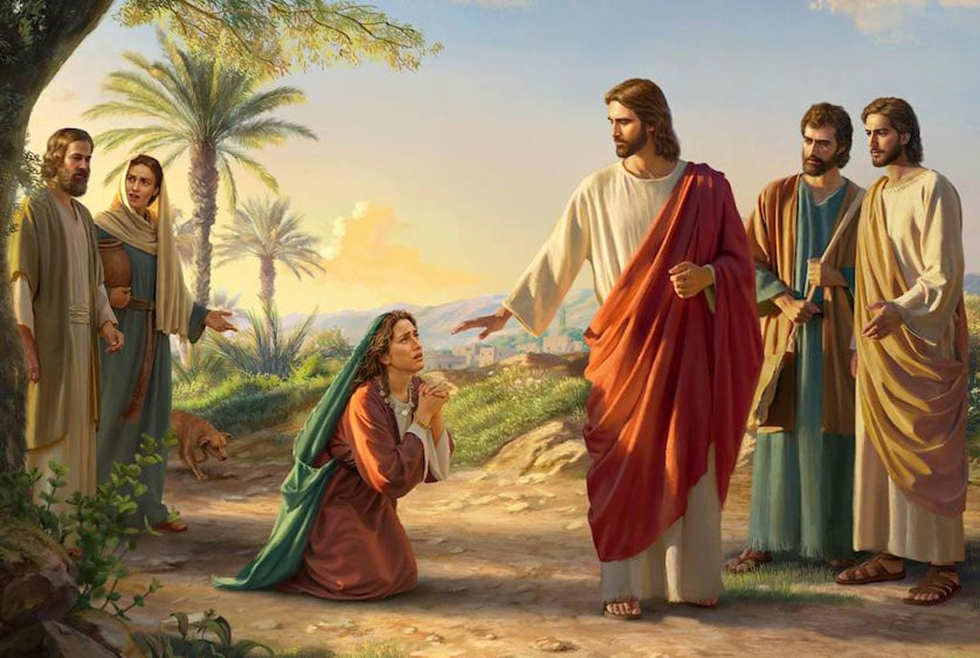
МАЛКИ КУЧЕТА, КОИТО НАДХВЪРЛЯТ ГОСПОДАРИТЕ СИ
„А тя в отговор Му каза: Така Господи, но и кученцата под трапезата ядат от трохите паднали от децата.“ (Марк 7:28)
Според традицията евреинът не може да докосва езичник (езичник, чужденец), да влиза в къщата му или да яде с него или нея.
Разговаряйки с тази гъркиня, Исус изглежда подкрепя тези традиции: „Не мога да излекувам дъщеря ти, защото си езичник; Аз лекувам само евреи” (Марк 7:26-27). В това описание евреите са деца на Бога, а езичниците са „кучета“ (опитомени кучета).
Жената улови уликите, които Исус остави в посланието си, задържа ги с вяра и спечели спора срещу Исус! (Марк 7:28).
„Напусни първи“
„Кученца“
Тя можеше да поиска второ място и да се възползва от мръвките на ситите.
Домашните кучета (не бездомните) са били част от семейството и следователно са можели да се радват на предимствата му.

Slide 10
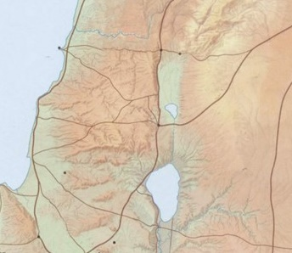
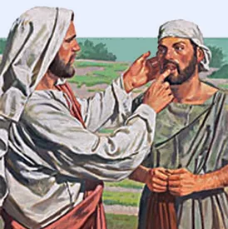
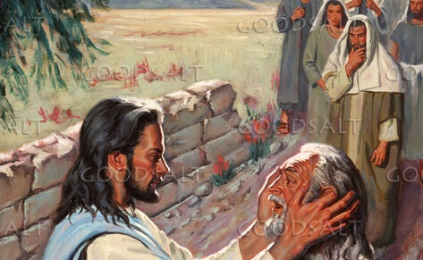
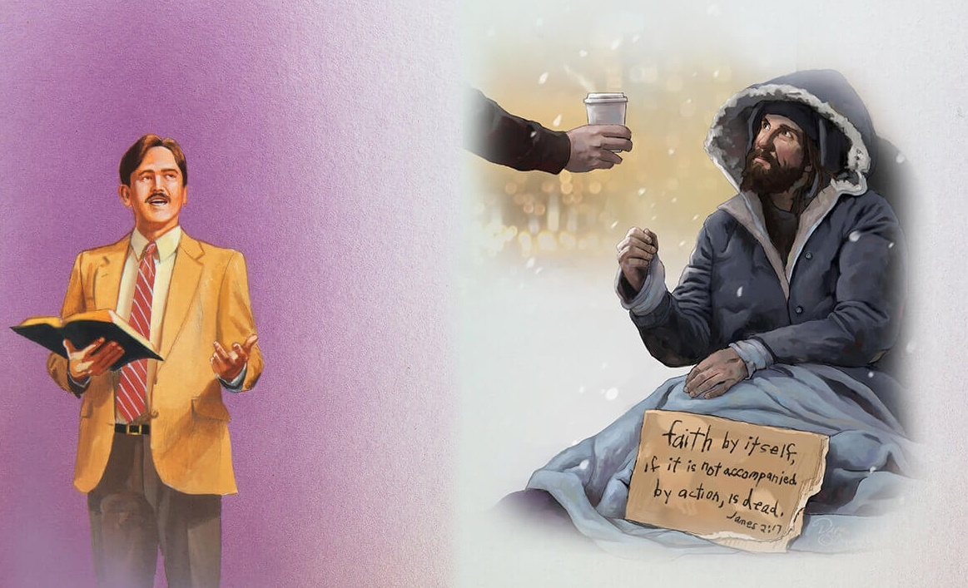
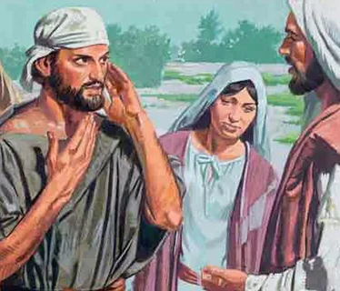
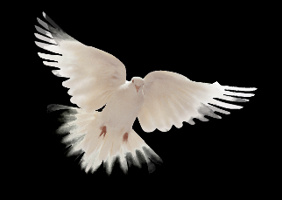
Зидон
УШИ, КОИТО СА ОТВОРЕНИ
Тир
„и погледна към небето, въздъхна и му каза: Еффата, сиреч, Отвори се.“ (Марк 7:34)
От Тир Исус направи умишлено отклонение, за да избегне Галилея (Марк 7:31). По този начин той успя да прекара време с учениците си.
Декаполис
При пристигането си в Декаполис те доведоха човек за изцеление. Като го отведе настрана, той използва особена система, за да го излекува (Марк 7:32-34).
С действията си Исус позволи на този човек да прояви вяра, че може да го изцели. В резултат на това мнозина се чудеха на Исус (Марк 7:35-37).
Но защо Исус изстена, когато възкликна: „Бъдете отворени“?
Глухият чуваше ясно и първите думи, които чу бяха тези на Исус. Но Исус мислеше за онези, които, като чуха, не искаха да чуят думите му или да получат посланието му.
Исус иска да имаме уши готови да слушаме неговите послания, а също и да чуваме вика на онези, които имат нужда да чуят навременна дума от нас.

Slide 11
МАЯТА НА ТРАДИЦИЯТА

Slide 12
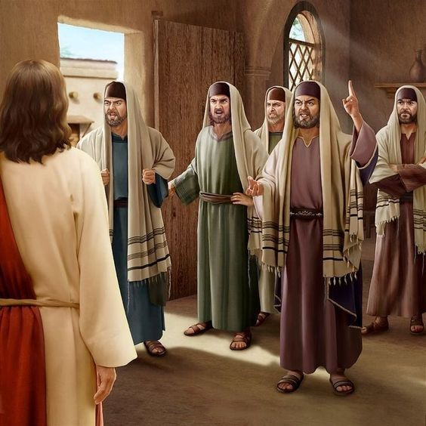
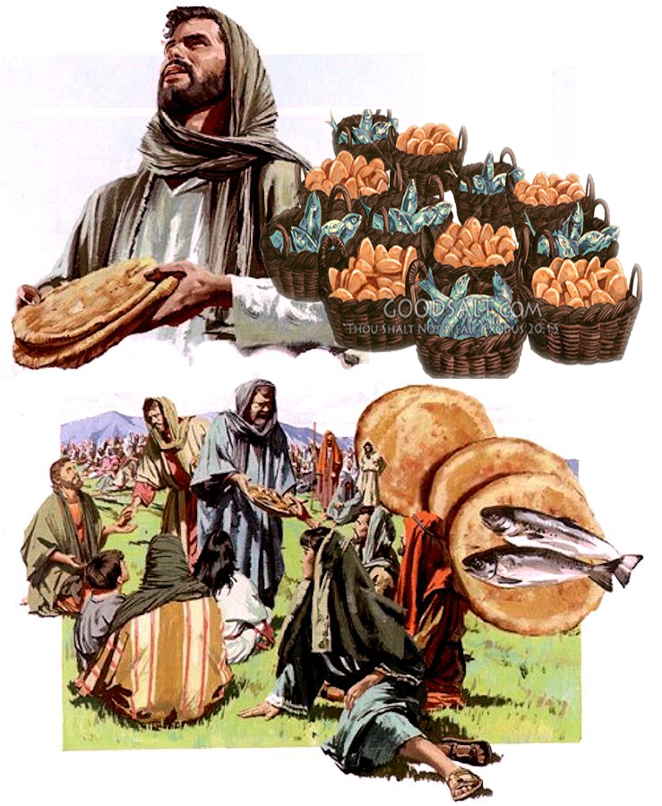
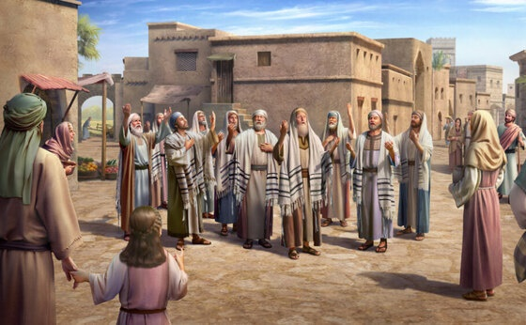
„И Той им заръча, казвайки: Внимавайте, пазете се от кваса на фарисеите и от кваса на Ирода.“ (Марк 8:15)
Когато пристигнаха в Далманута, Исус срещна „глухите фарисеи“, които поискаха от него знак за неговата власт (Марк 8:10-11).
Той отказа да им даде какъвто и да било знак. Нищо не можеше да убеди онези, които не искаха да бъдат убедени. Разочарован, той напусна района и се качи на кораба с учениците си (Марк 8:12-13).
По време на пътуването Исус им говори за „квасът на фарисеите“, тоест ученията и традициите, които са проникнали в религията и са я покварили (Марк 8:15).
Учениците не разбраха метафората. Мислеха, че той ги упреква, че не са донесли хляб, и вярваха, че не трябва да купуват хляб от някой, който е фарисей или садукей.
Те забравиха, че Исус може да направи неограничени ресурси достъпни за нас (Марк 8:16-21).

Slide 13
„Няма да ни помогне да се носим по течението, водени от традиция и самонадеяни заблуди. Ние сме наречени съработници на Бога. Тогава нека станем и да блеснем. Няма време за прекарване в спорове. Тези, които имат знание за истината, каквато е в Исус, сега трябва да станат едно в сърцето и целта. Всички различия трябва да бъдат пометени. Членовете на църквата трябва да работят обединено под великия глава на църквата. Нека тези, които имат знание за истината, да се издигнат и да блеснат. „Викай силно, не се щади, издигни гласа си като тръба“ (Исая 58:1). Вече не осакатява истината. Нека душата вика за живия Бог.”
Е. Г. Уайт (Избрани вести, том 1, стр. 84 – англ. изд.)

